Slide 1


PRESENTA
Un tool per generare applicazioni malevole
Alessandro Annese
Andrea Esposito
Graziano Montanaro
Notes:
Il contesto:
Creare un tool per meta-attacchi (attacchi accomunati da tutte le fasi della killchain fatta eccezione per la fase di azione)
Il contesto specifico: crack di applicazioni gratuite con limitazioni.

Slide 2
Le 7 fasi della KILLCHAIN
Reconnaissance
Weaponization
Delivery
Exploit
Installation
Command & Control
Action
Target
Malware
Attack

Slide 3
Reconnaissance
1°FASE

Slide 4

Reconnaissance
L’intera fase di ricognizione in questo attacco è basata sul social engineering.
Al fine di colpire il maggior numero di dispositivi possibili, la fase di ricognizione ha portato al riconoscere l’importanza di applicazioni legate all’ascolto di musica on-demand.
Una di queste applicazioni è l’applicazione di Spotify, installata su diversi dispositivi e che conta numerose applicazioni pirata.

Slide 5
Utenti paganti vs Utenti pirata
Utenti totali: 232 Mln, Utenti non paganti: 124 Mln, Utenti paganti: 108 Mln
Fonte: rollingstone.it - Anno 2019

Slide 6
Weaponization
2°FASE

Slide 7
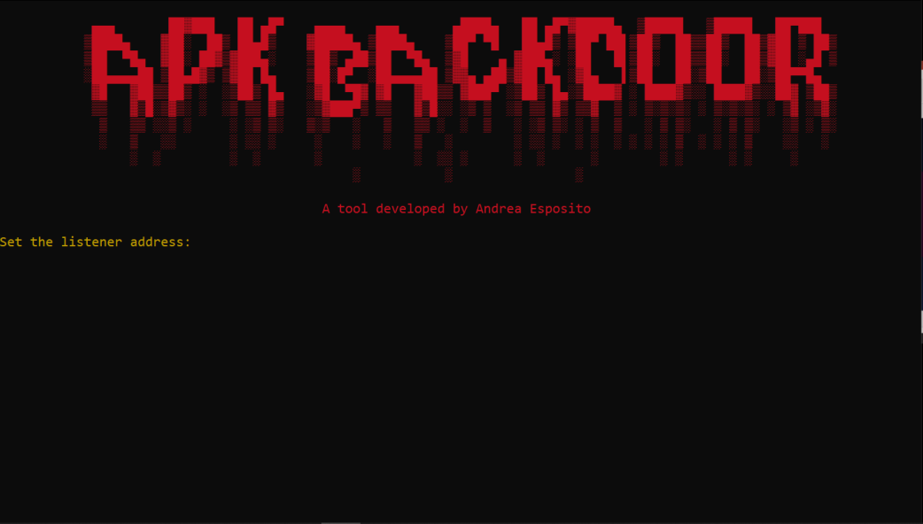
Weaponization
Creazione di un tool per condurre un meta-attacco su Android mediante backdoor
Il tool è capace di iniettare una backdoor all’interno di una qualsiasi applicazione
Creazione di un app pirata di Spotify per testare il tool
MITRE: T1444
Notes:
MITRE: Masquerade as Legitimate Application
Diverse le dipendenze necessarie (principalmente Metasploit e Python).
Funzionamento del tool: ottenimento del riferimento all’APK target, immissione dell’IP dell’attaccante, iniezione mediante msfvenom del payload, decompilazione dell’apk generato, iniezione dell’XML per i permessi nel Manifest, ricompilazione dell’APK, suo riallineamento e firma

Slide 8
Delivery
3°FASE

Slide 9
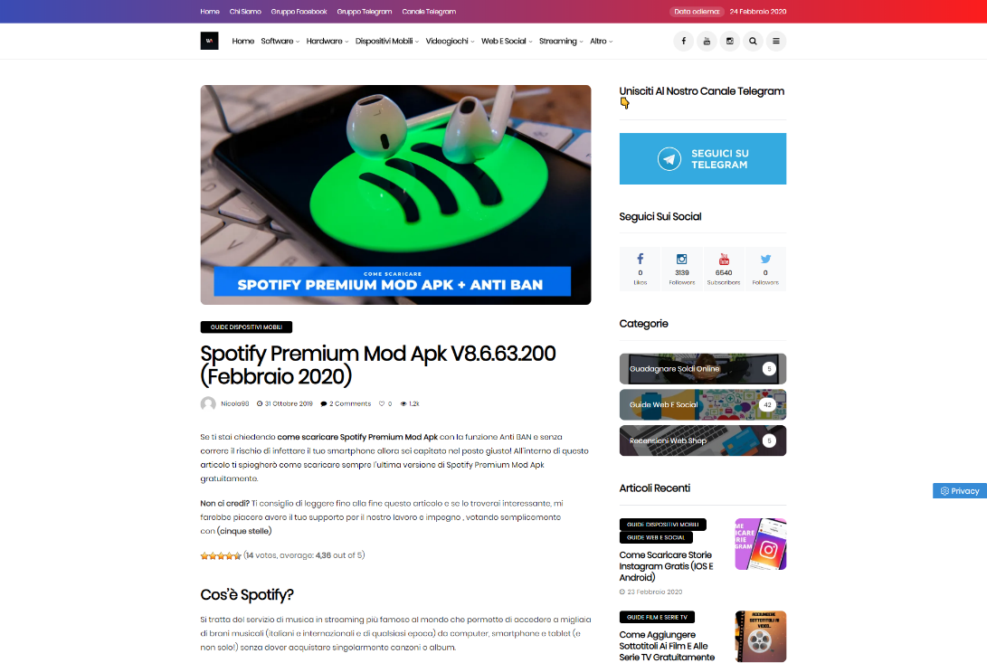
Delivery
La consegna dell’apk malevolo avviene attraverso canali terzi come blog, gruppi o pagine social (Facebook, Telegram ecc…)
MITRE: T1476
Notes:
MITRE: Deliver Malicious App via Other Means
Esempio: https://aesposito.altervista.org/spotify-music-premium-apk-mod-no-ban/

Slide 10
Exploit
4°FASE

Slide 11

Exploit
Durante questa fase si attende che l’utente scarichi e installi l’applicazione malevola
Questa fase non richiede ulteriori azioni da parte della squadra attaccante
La backdoor viene avviata non appena viene eseguita l’app per la prima volta
MITRE: Possibilità di applicare T1402
Notes:
MITRE: App Auto-Start at Device Boot (l’applicazione dipende dallo specifico APK scelto)

Slide 12
Installation
5°FASE

Slide 13
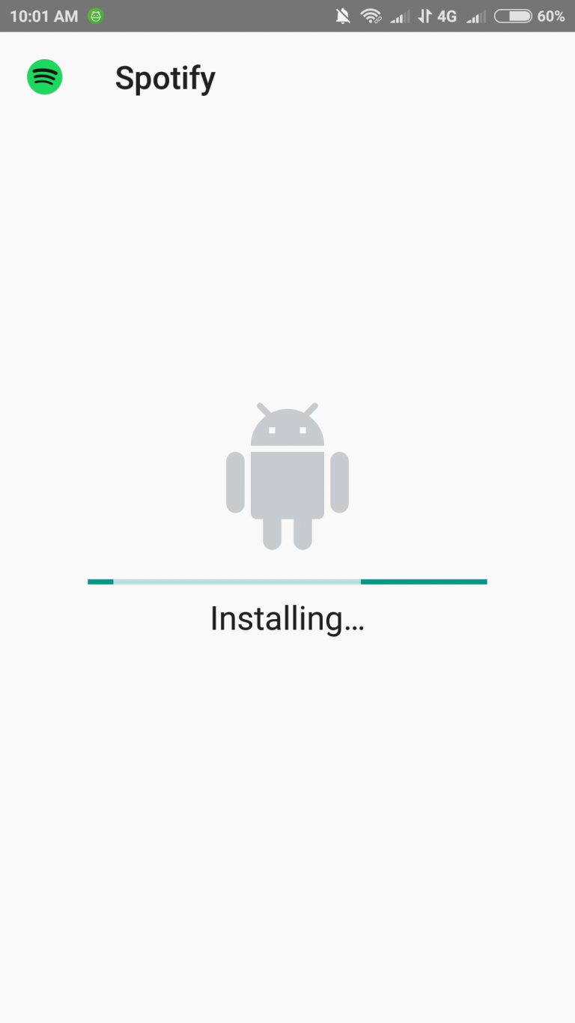
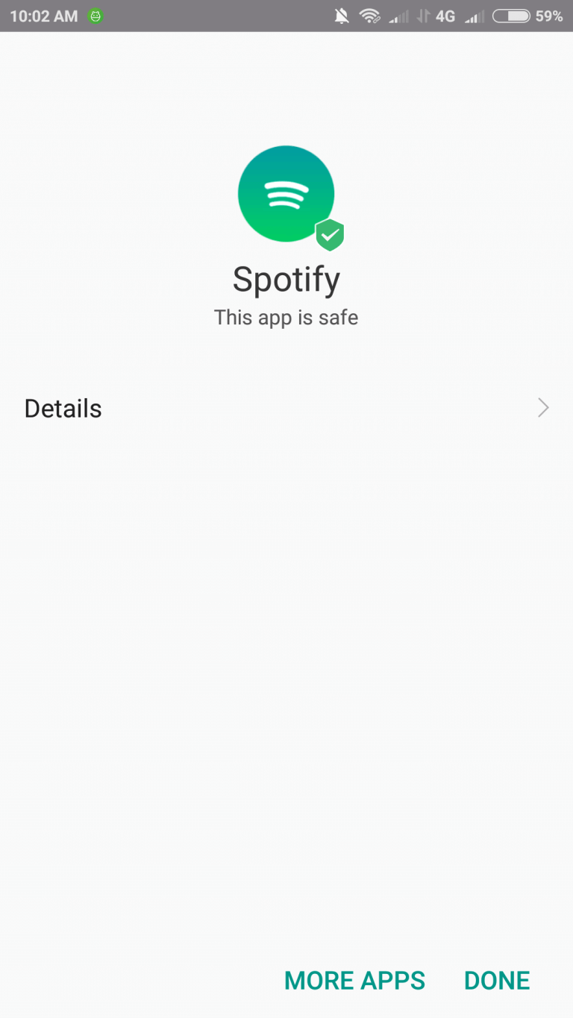
Installation
In questa fase l’utente procede all’installazione dell’applicazione
Durante questa procedura l’utente acconsente all’utilizzo da parte dell’applicazione di tutte le risorse richieste (comprese quelle del malware)
MITRE: T1444
Notes:
MITRE: Masquerade as Legitimate Application

Slide 14
Command & Control
6°FASE

Slide 15
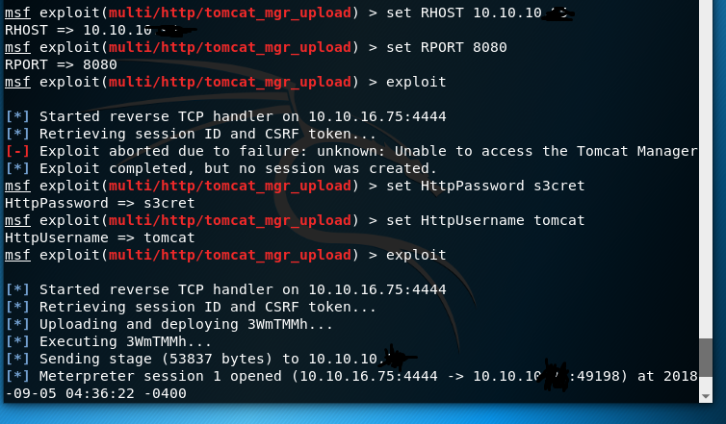
Command & Control
L’attaccante utilizza una shell sulla propria macchina per controllare a distanza i dispositivi delle vittime attraverso la backdoor precedentemente creata
Per attivare la shell vengono sfruttati i comandi forniti dal framework Metasploit
MITRE: T1509
Notes:
MITRE: Uncommonly Used Port (nell’esempio mostrato si utilizzava la porta 4444)

Slide 16
Action
7°FASE

Slide 17
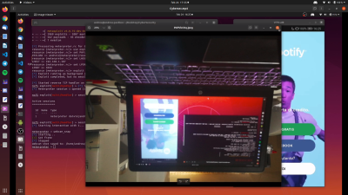
Action
Trattandosi di un meta-attacco i comandi dipendono strettamente dal tipo di attacco
Grazie alla backdoor si ha completo accesso al dispositivo ed è quindi possibile effettuare qualsiasi operazione
Alcuni esempi di attacco sono: Lettura/Invio SMS, Screenshot dello schermo, Utilizzo delle fotocamere, Utilizzo del modulo telefonico ecc…
MITRE: Tattiche TA0034 e TA0035
Notes:
MITRE: Tattiche «Impact» e «Collection».
Nell’esempio si è applicato T1512 (Capture Camera)

Slide 18

Sei ancora convinto di vendere la tua privacy invece di pagare un servizio?
Grazie per l’attenzione

